Slide 1
Cajero multi moneda
Carlos Aliaga

Slide 2
Visión de arquitectura
Diseño de un sistema de cajero automático que implemente mejores prácticas y este de acorde a la tecnología actual, lo que permitirá al cliente realizar operaciones financieras en monedas diferentes de manera eficiente y segura, mejorando la imagen tecnológica de la institución

Slide 3
Contexto
Gestión de clientes Microservicio de administración que permite la Gestión de clientes y su autenticación
Gestión Transacciones Microservicios de transacciones que permitan créditos y débitos en moneda local o extranjera.
Gestión Cuentas Microservicio de consulta que permite obtener saldos de cuentas, tipos de cambio e históricos de transacciones.
Gestión Tipo de cambio Microservicio para almacenar y actualizar tipos de cambios, así como de proporcionar la tasa de cambio actualizada a la fecha para la moneda correspondiente

Slide 4
¿Cómo se implementará el sistema de cajero automático?
Se implementará una arquitectura de microservicios, que permitirá: Escalabilidad, Flexibilidad, Desarrollo ágil, Facilidad de mantenimiento, Tolerancia a fallos
Los microservicios incluyen Gestión de cuentas, Gestión de clientes, Gestión de transacciones, Gestión de tipo de cambio
Cada microservicio cumple con atributos de calidad de: Usabilidad, Rendimiento, Seguridad
Además, se implementa un sistema de cifrado de extremo a extremo, control de acceso y autorización de operaciones para garantizar seguridad.

Slide 5
¿Cómo se garantiza la escalabilidad y flexibilidad del sistema de cajero automático?
La escalabilidad y flexibilidad del sistema de cajero automático se garantiza mediante el uso de una arquitectura de microservicios. Esta arquitectura permite una mayor modularidad y despliegue independiente de cada servicio, lo que facilita la evolución y mantenimiento del sistema.
Cada microservicio se puede escalar de manera independiente, lo que permite una mayor flexibilidad en la asignación de recursos y la adaptación a cambios en la demanda del sistema.
La arquitectura de microservicios permite la adición o eliminación de servicios según sea necesario, lo que proporciona una mayor flexibilidad en la evolución del sistema.

Slide 6
Atributos de calidad
Disponibilidad Garantizar la disponibilidad y minimizar el tiempo de inactividad no planificado para proporcionar acceso continuo a los servicios y recursos del sistema.
Rendimiento Garantizar un buen rendimiento es crucial para ofrecer una experiencia de usuario satisfactoria por lo que el tiempo de respuesta de los servicios debe ser mínimo.
Seguridad Asegurar la seguridad del sistema es esencial para proteger los datos sensibles, prevenir accesos no autorizados y mantener la confianza de los usuarios. Se implementará funciones de seguridad y control de acceso que aseguren la integridad y confidencialidad de la información del usuario.

Slide 7
Drivers de Arquitectura Requerimientos funcionales
Identificador | Título | Descripción
RQ-001 | Consulta de saldo | Los clientes y usuarios deben poder consultar su saldo en cualquier momento
RQ-002 | Depósito de efectivo | Los clientes y usuarios deberán poder depositar efectivo desde el cajero automático
RQ-003 | Transferencias | Los clientes podrán transferir montos de sus cuentas hacia otras sin importar la moneda y considerando el tipo de cambio normal o preferencial
RQ-004 | Consulta de movimientos | Los clientes podrán consultar los movimientos de sus cuentas
RQ-005 | Retiro de efectivo | Los clientes podrán retirar efectivo de los cajeros automáticos en la moneda que prefieran considerando el tipo de cambio normal o preferencial

Slide 8
Fundamentos de la solución Patrones de la arquitectura
Identificador | Título | Descripción
D-001 | Patrón nuclear | La solución estará basada en arquitectura orientada a eventos
D-002 | Patrón complementario: microservicios | Se continuará usando la arquitectura actual del Banco con microservicios
D-003 | Patrón complementario: capas | Se continuará usando los arquetipos definidos en el Banco para garantizar el manejo de capas
D-004 | Patrón complementario: API Gateway | Se reutilizará el API Gateway que se tiene implementada en el Banco
D-005 | Patrón complementario: Data base per service | Cada microservicio tendrá su propia base de datos
D-006 | Patrón complementario: Observability by health check | Todos los microservicios deben poderse monitorear para tener el estado actual, poder detectar fallas y lograr la recuperación en caso necesario
D-007 | Patrón complementario: Infraestructura base | Se continuará usando toda la tecnología AWS que tiene el Banco

Slide 9
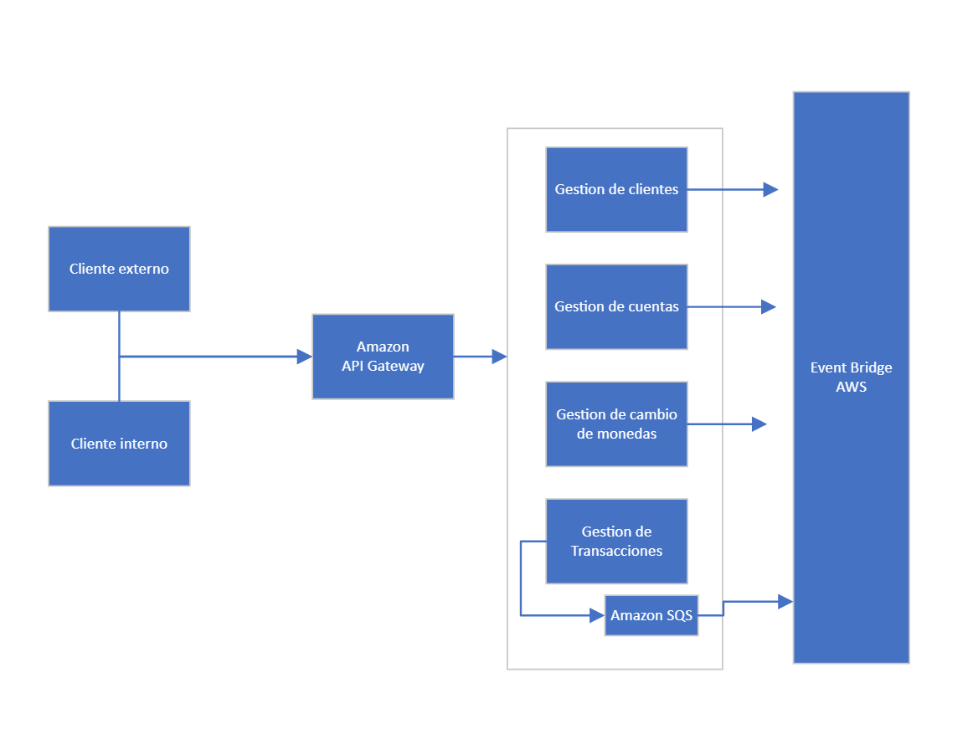
Diagrama final de despliegue

Slide 10
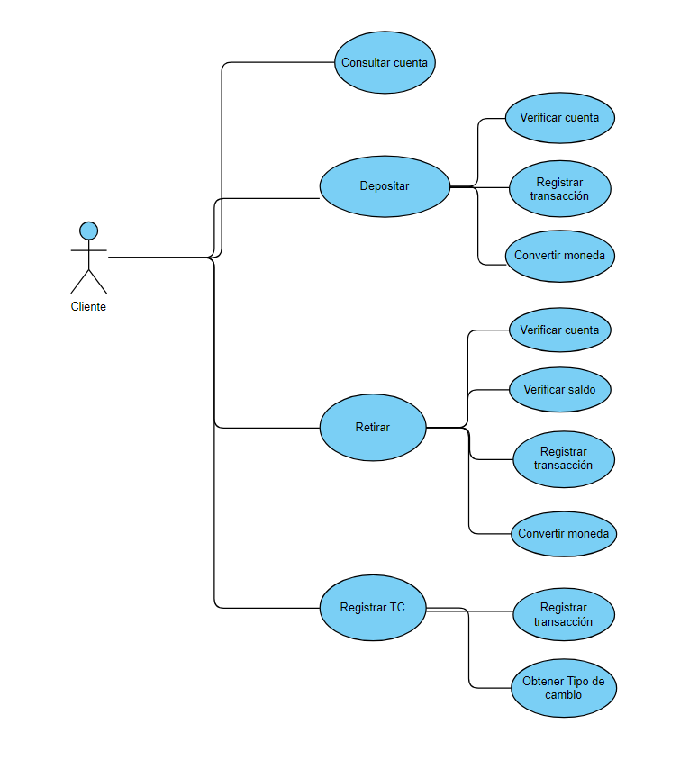
Casos de uso

Slide 11
Cajero multi moneda
Carlos Aliaga

